Slide 1

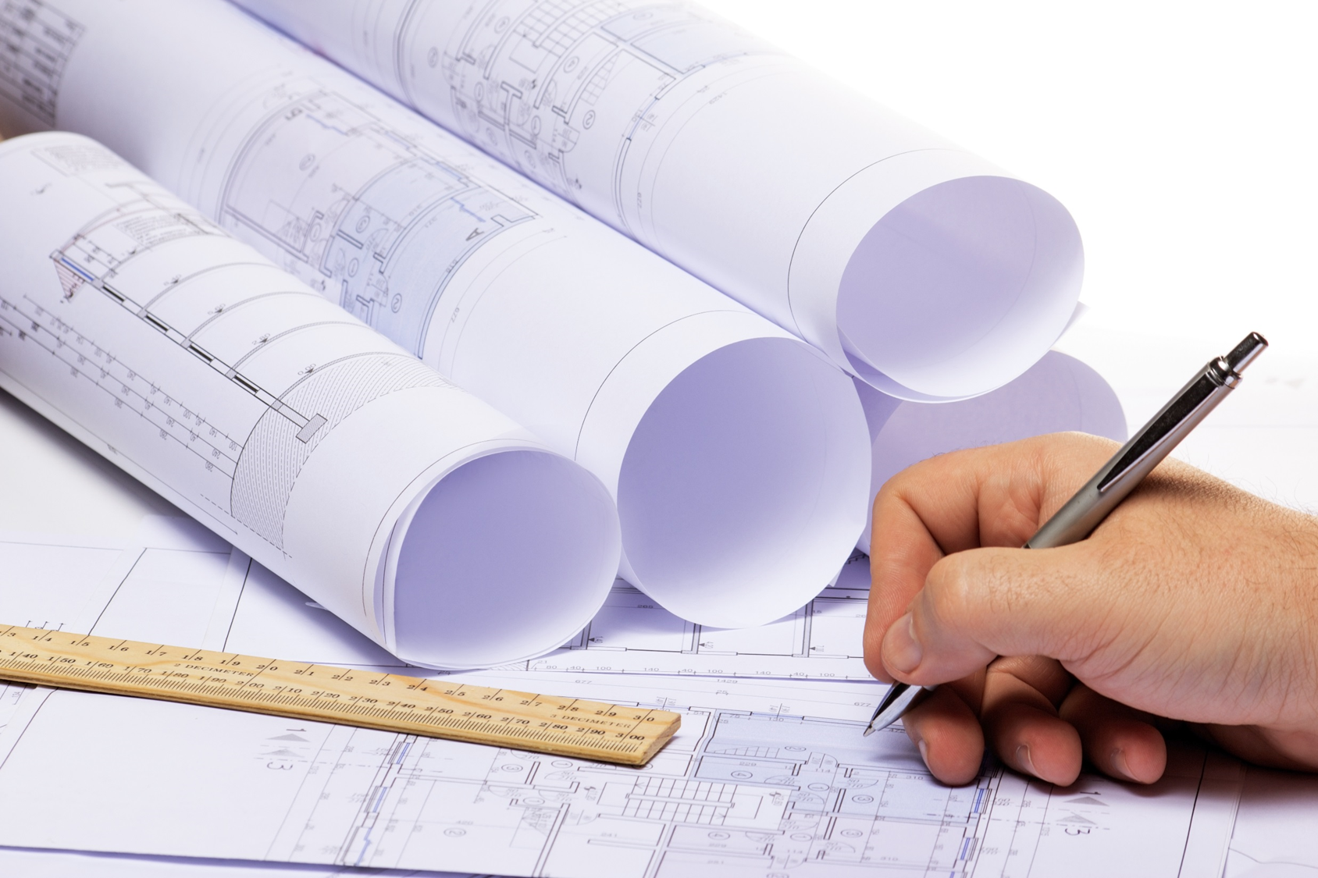

山东省精品资源共享课程
《建筑工程计量与计价》
子项目7 软件GTJ2021
---绘制框架梁(集中标注）

Slide 2
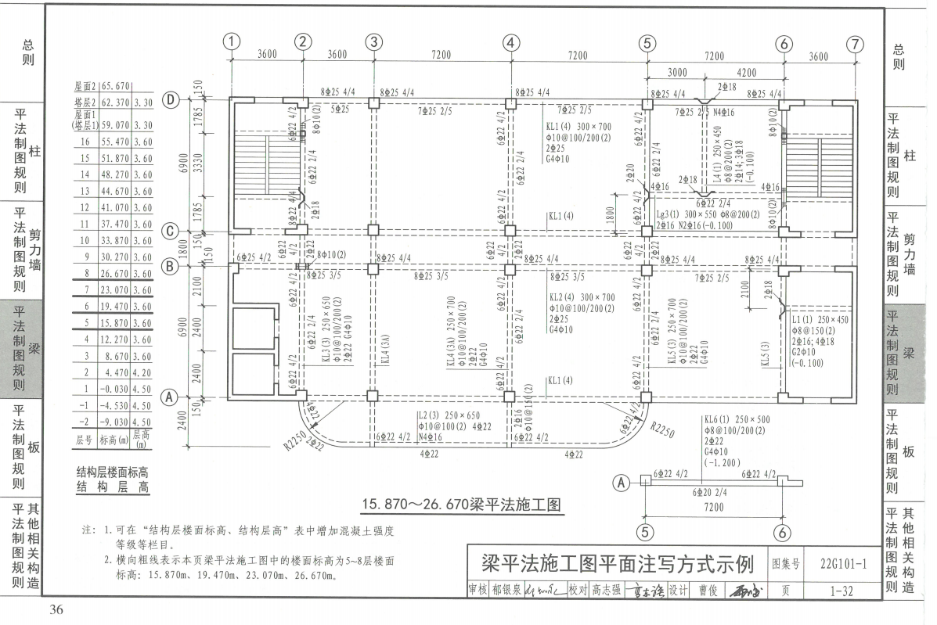

Slide 3
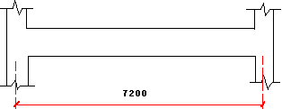
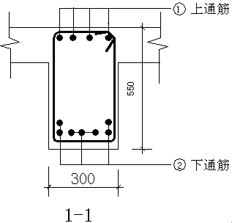
1
1
上：上部通长筋
中：侧面纵向钢筋－构造或抗扭
下：下部钢筋(通长筋或不通长)
左：左支座钢筋
右：右支座钢筋
中：架立钢筋或跨中钢筋
箍筋
附加钢筋：吊筋、次梁加筋、加腋钢筋

Slide 4
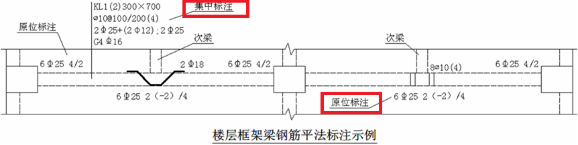
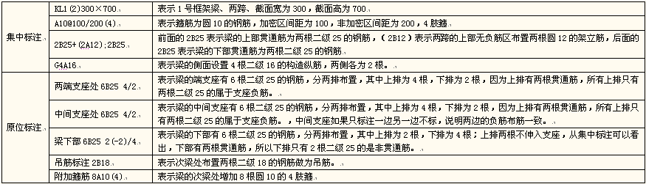

Slide 5
创建混凝土梁
梁定义
梁新建
梁绘制

Slide 6
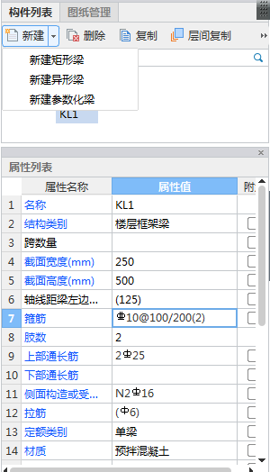
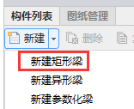
集中标注
原位标注

Slide 7
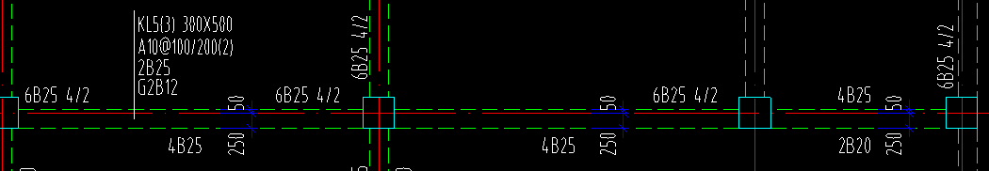
梁“集中标注”输入

Slide 8

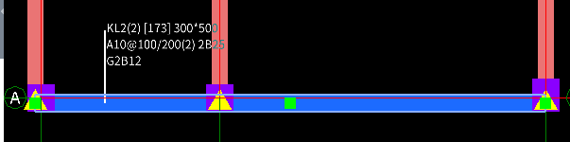
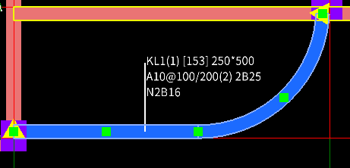
绘制方式以“直线”画为主
三点画弧

Slide 9
练习：
完成聊城高级工程职业学校明德楼首层梁定义与绘制
（集中标注）

Slide 10
注意事项
1、梁构件绘制三部曲：定义——新建——绘制。
2、梁套做法：做法刷
3、梁绘制：直线绘制、三点画弧、镜像、合并、单对齐
4、梁信息检查：Shift+L（梁名称） 、L(梁显示隐藏）、~（显示梁绘制方向）
5、梁查量：汇总计算——查看工程量——查看钢筋量

Slide 11
感谢观看

